Slide 1



Phòng giáo dục huyện Ứng Hoà
Trường Tiểu học Đồng Tân
Trường Tiểu học Hoà Xá
Chào mừng quý thầy, cô giáo
Luyện từ và câu
Bài: Câu Ghép
về dự giờ thao giảng chào mừng ngày 20/11
Môn Tiếng Việt – lớp 5A
Luyện tập về từ đồng nghĩa
GV: Nghiêm Thị Thảo
GV THỰC HIỆN: TRẦN THỊ THANH

Slide 2



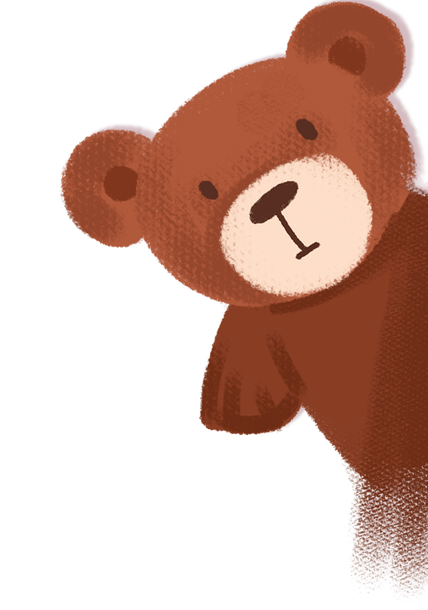




Slide 3
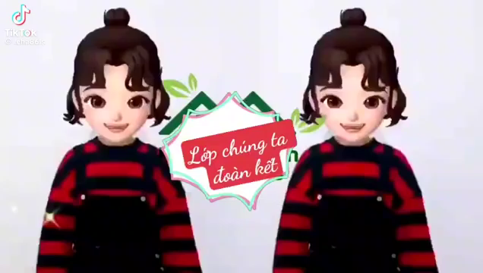

Slide 4
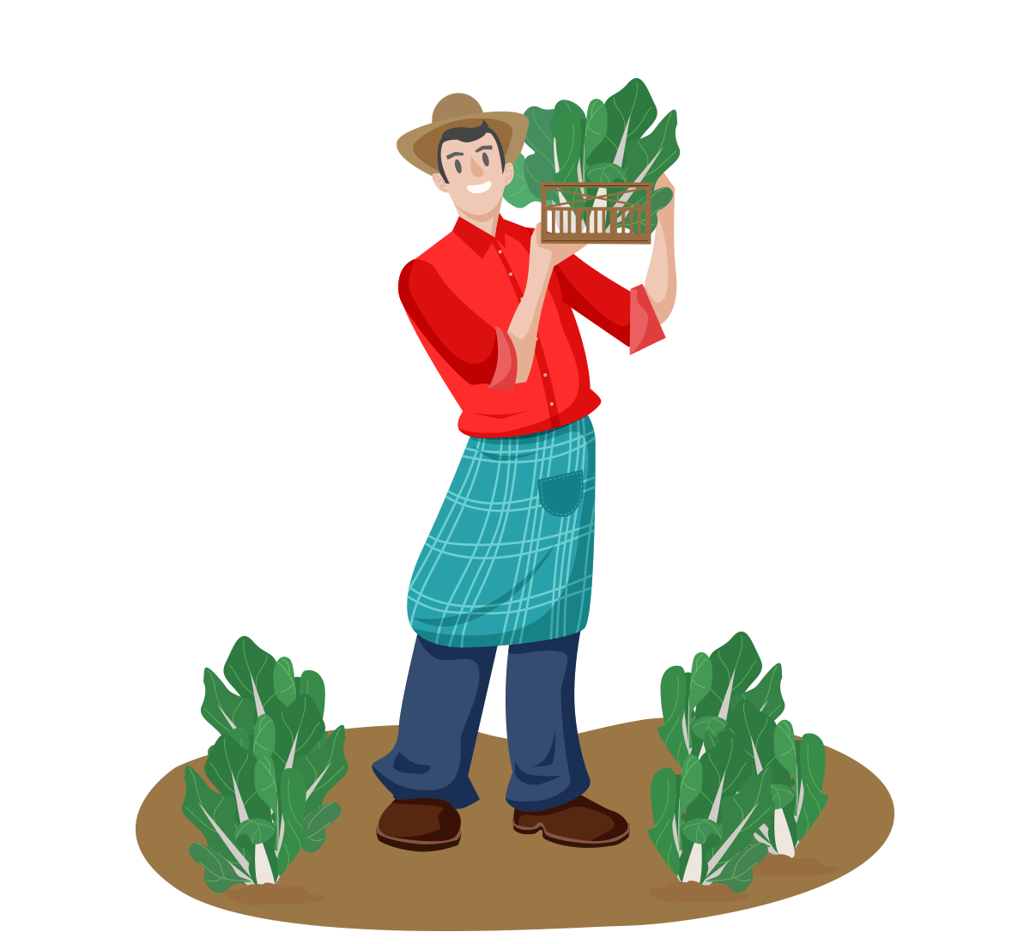



Slide 5
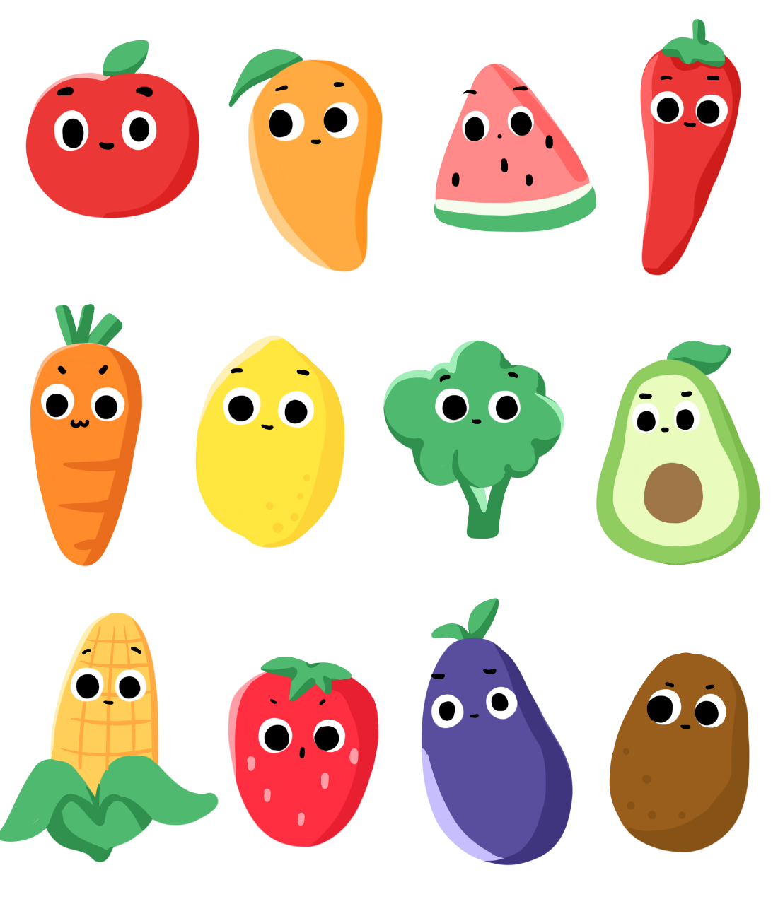
Mùa thu hoạch đến rồi, con hãy giúp bác nông dân thu hoạch rau củ nhé!

Slide 6



Tìm từ đồng nghĩa với từ “quả”
trái

Slide 7
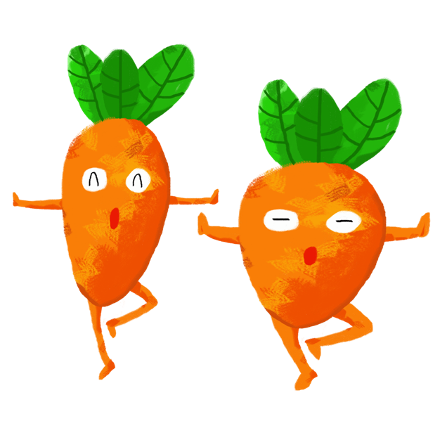

Tìm từ đồng nghĩa với từ “hổ”
Cọp, hùm

Slide 8


Thế nào là từ đồng nghĩa?
Từ đồng nghĩa là những từ có nghĩa giống nhau hoặc gần giống nhau

Slide 9
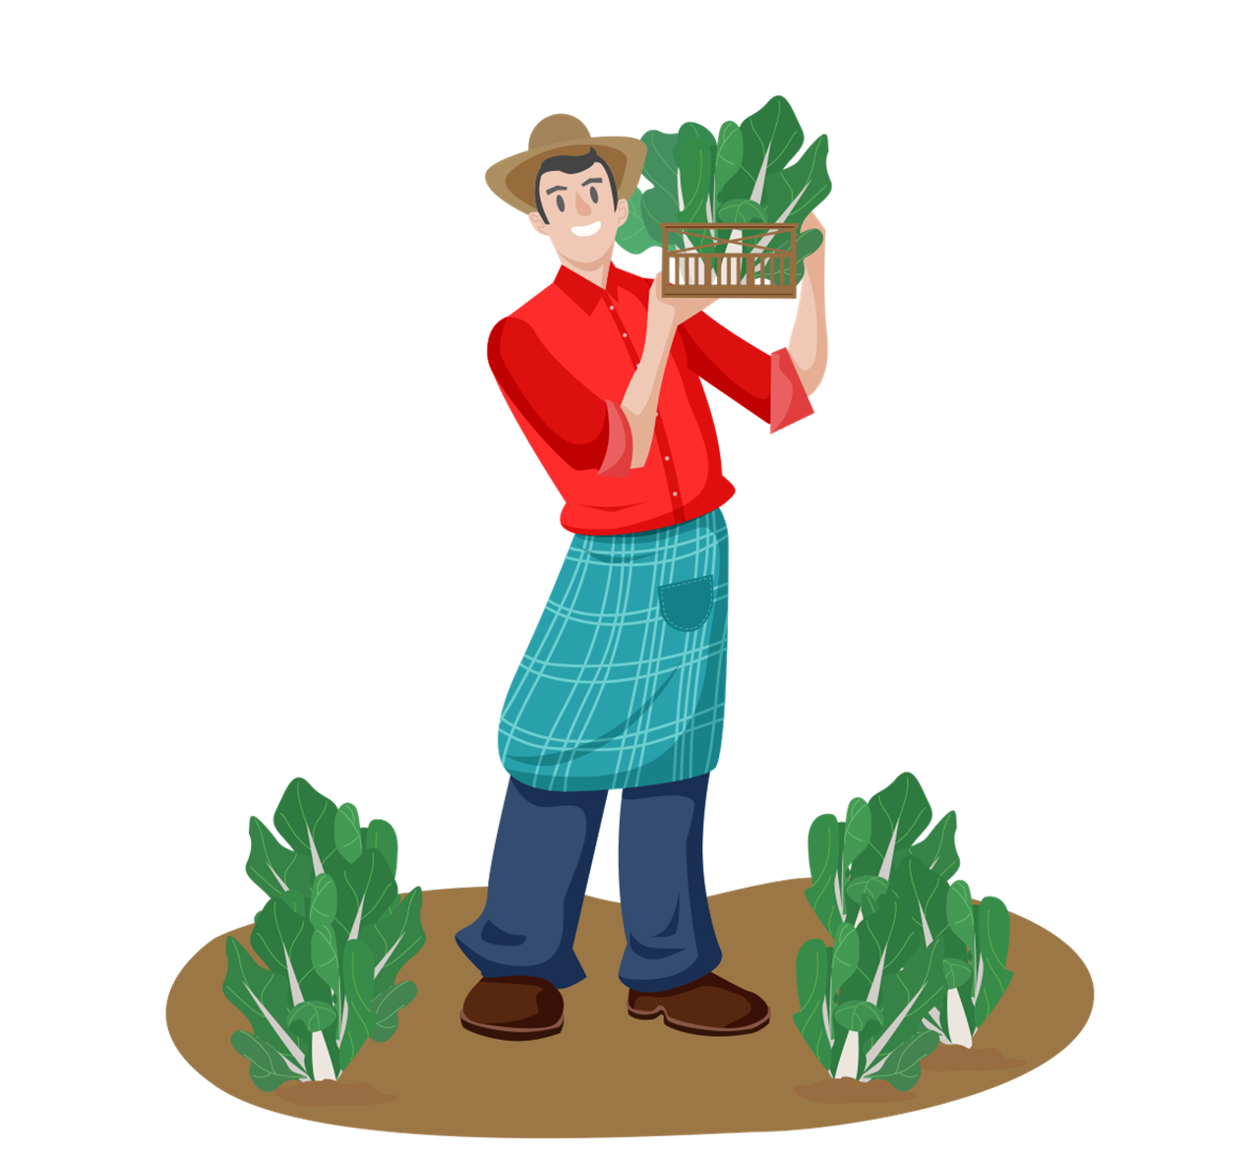
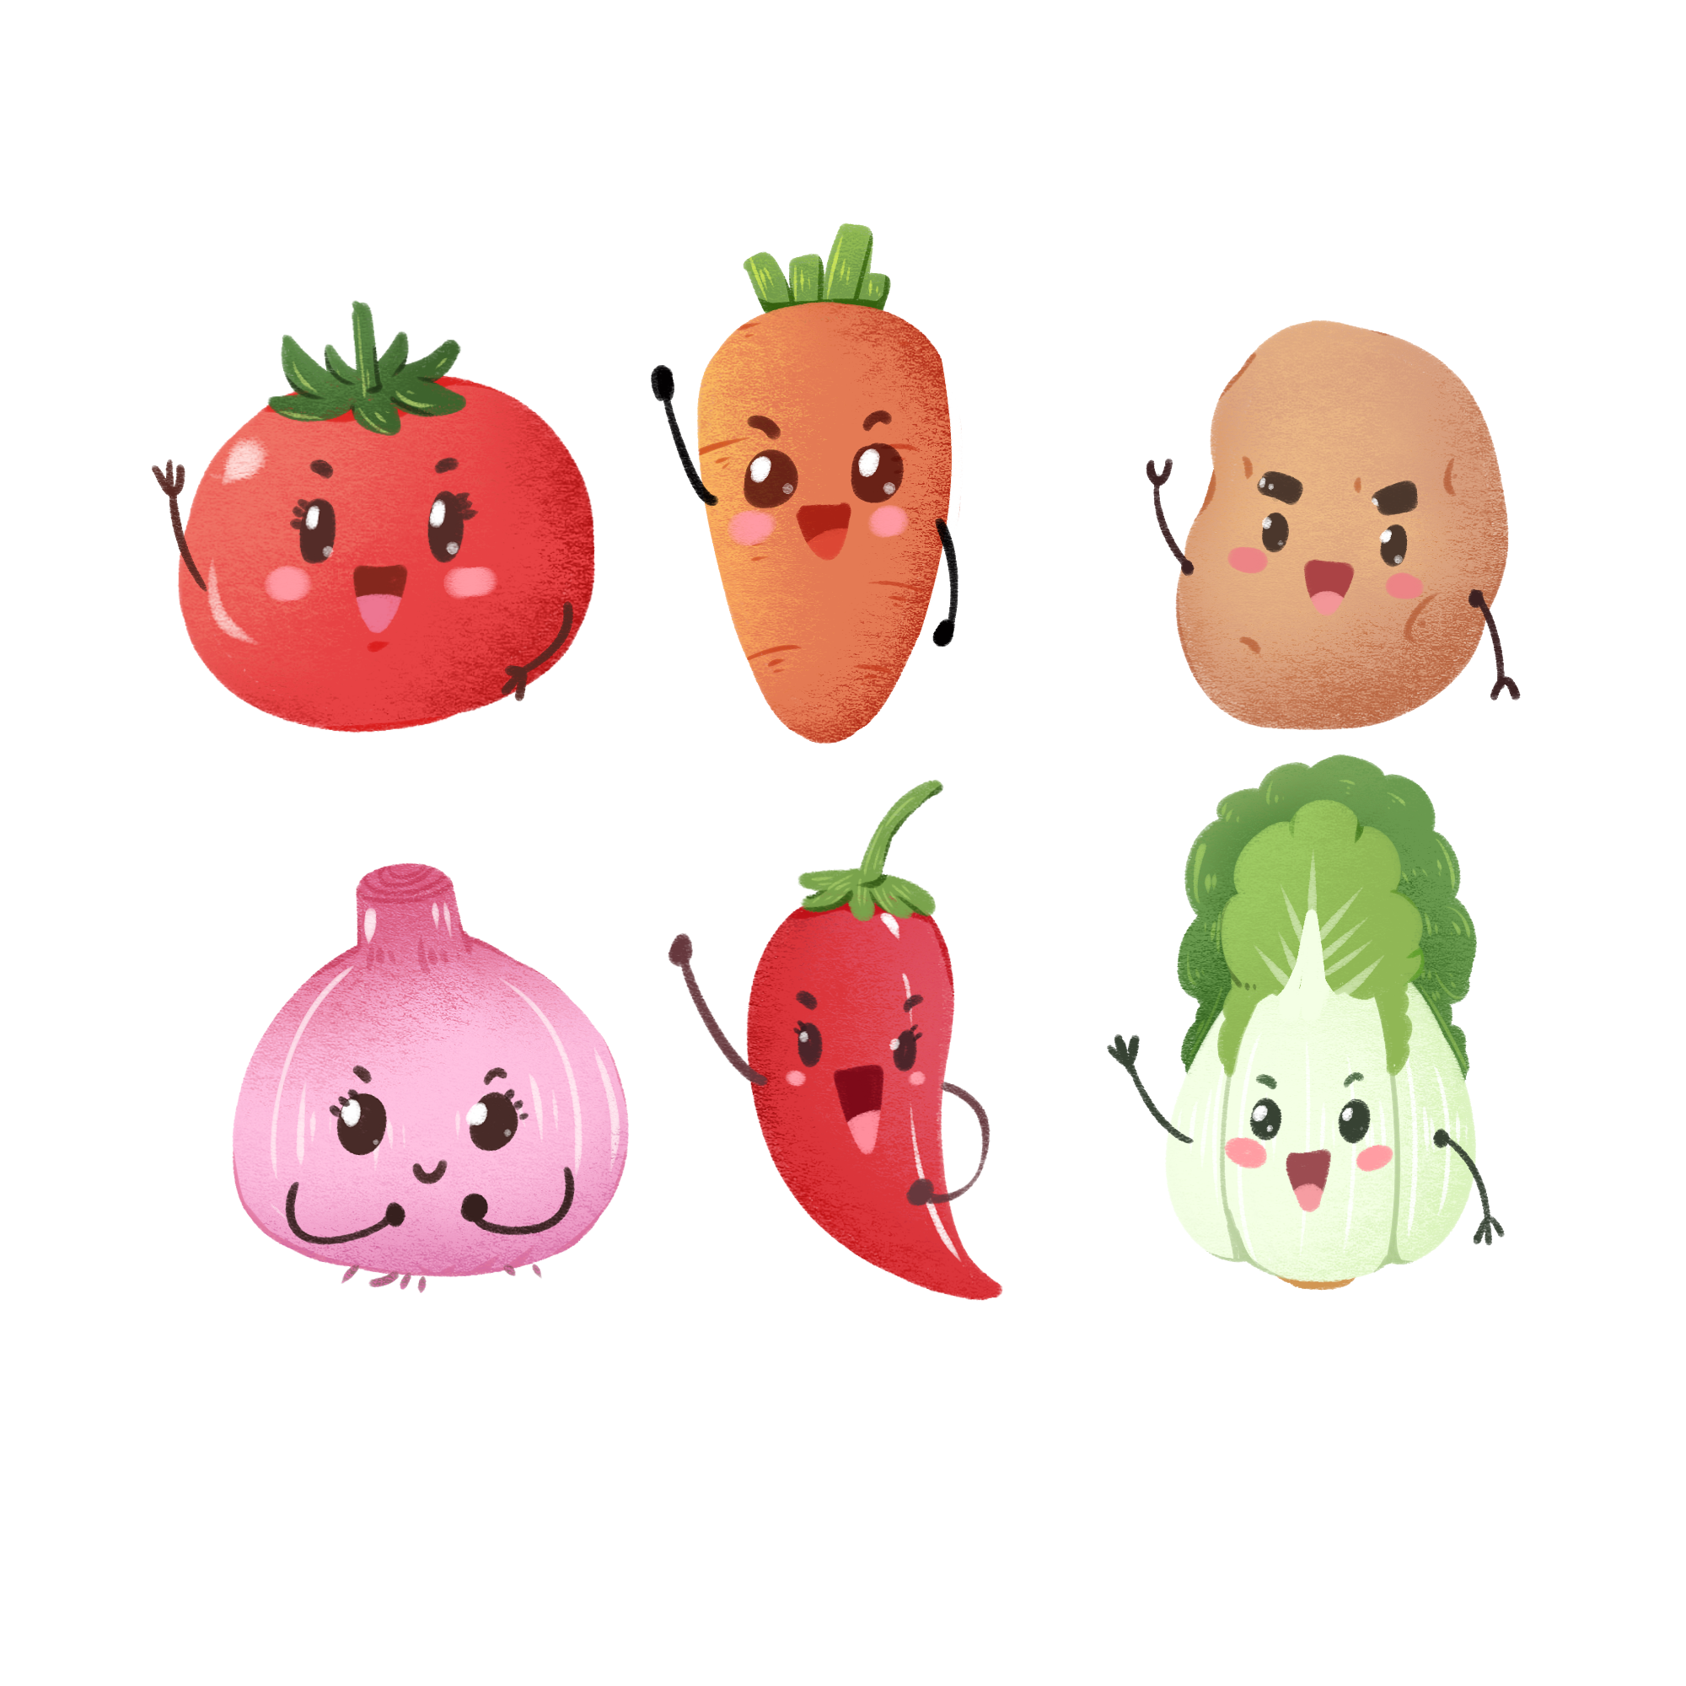
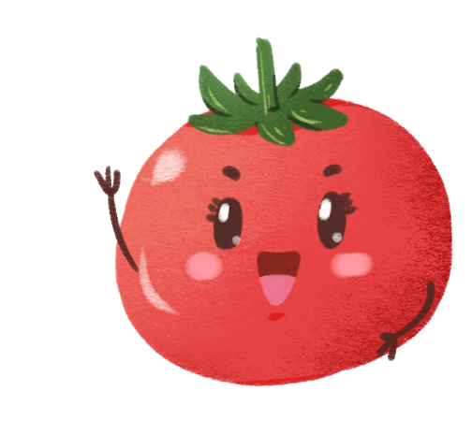
Cảm ơn các con đã giúp bác thu hoạch nhiều rau củ!

Slide 10





Slide 11


1. Chọn từ thích hợp thay cho bông hoa trong mỗi thành ngữ dưới đây:
G: Từ cần tìm đồng nghĩa với từ in đậm trong mỗi thành ngữ
Ngày lành tháng tốt d. Cầu được ước thấy
b. Năm lần bảy lượt e. Đao to búa lớn
c. Sóng yên biển lặng g. Đi đến nơi về đến chốn

Slide 12
2. Tìm từ đồng nghĩa với mỗi từ in đậm trong đoạn thơ dưới đây:
Góc sân nho nhỏ mới xây
Chiều chiều em đứng nơi này em trông
Thấy trời xanh biếc mênh mông
Cánh cò chớp trắng trên sông Kinh Thầy …
(Trần Đăng Khoa)

Slide 13
nho nhỏ: nhỏ bé, be bé, bé nhỏ, nhỏ tẹo , bé tí,……
Các từ đồng nghĩa với:
trông: nhìn, xem, coi, quan sát, ngắm, ngắm nghía, ….
mênh mông: bao la, bát ngát, thênh thang, rộng lớn, ngút ngàn,…..

Slide 14
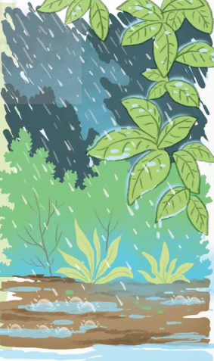
3. Chọn từ thích hợp trong ngoặc đơn để hoàn thành đoạn văn.
Mưa mùa xuân xôn xao, phơi phới. Những hạt mưa ⁽¹⁾ (bé mọn, bé con, bé nhỏ), mềm mại, rơi như nhảy nhót. Hạt nọ tiếp hạt kia đan xuống mặt đất. Mặt đất đã ⁽²⁾ (khô cằn, khô khan, khô khốc) bỗng thức dậy, âu yếm đón lấy những giọt mưa ấm áp, ⁽³⁾ (trong sáng, trong lành, trong xanh). Mặt đất lại ⁽⁴⁾ (dịu mềm, dịu nhẹ, dịu ngọt), lại cần mẫn tiếp nhựa sống cho cây cỏ. Mưa mùa xuân đã mang lại cho cây ⁽⁵⁾ (sức lực, sức vóc, sức sống) tràn đầy. Và cây trả nghĩa cho mưa bằng cả mùa hoa thơm trái ngọt.
(Theo Nguyễn Thị Như Trang)

Slide 15
3. Chọn từ thích hợp trong ngoặc đơn để hoàn thành đoạn văn.
Mưa mùa xuân xôn xao, phơi phới. Những hạt mưa bé nhỏ, mềm mại, rơi như nhảy nhót. Hạt nọ tiếp hạt kia đan xuống mặt đất. Mặt đất khô cằn bỗng thức dậy, âu yếm đón lấy những giọt mưa ấm áp, trong lành. Mặt đất lại dịu mềm, lại cần mẫn tiếp nhựa sống cho cây cỏ. Mưa mùa xuân đã mang lại cho cây sức sống tràn đầy. Và cây trả nghĩa cho mưa bằng cả mùa hoa thơm trái ngọt.
(Theo Nguyễn Thị Như Trang)

Slide 16


Slide 17
4. Viết đoạn văn (4 – 5 câu) về một cảnh đẹp thiên nhiên, có sử dụng 2 – 3 từ đồng nghĩa.

Slide 18
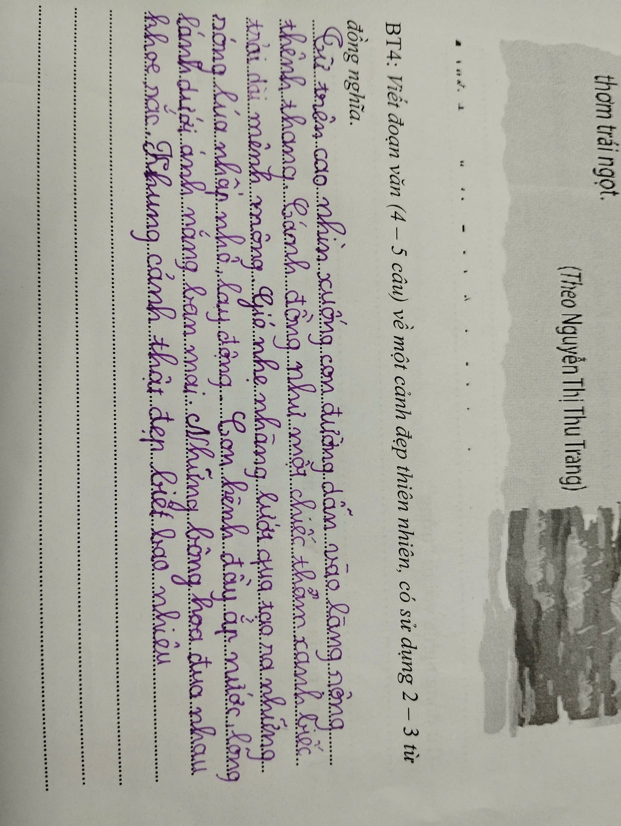

Slide 19
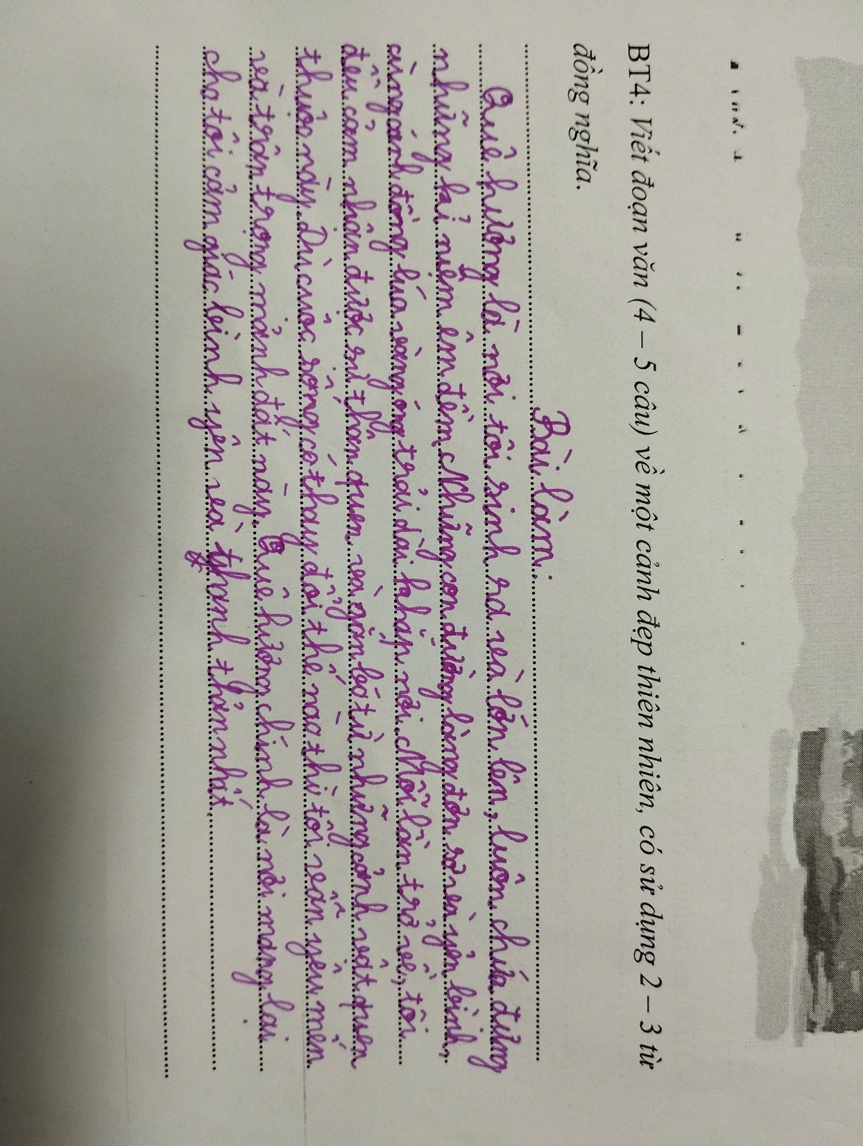

Slide 20
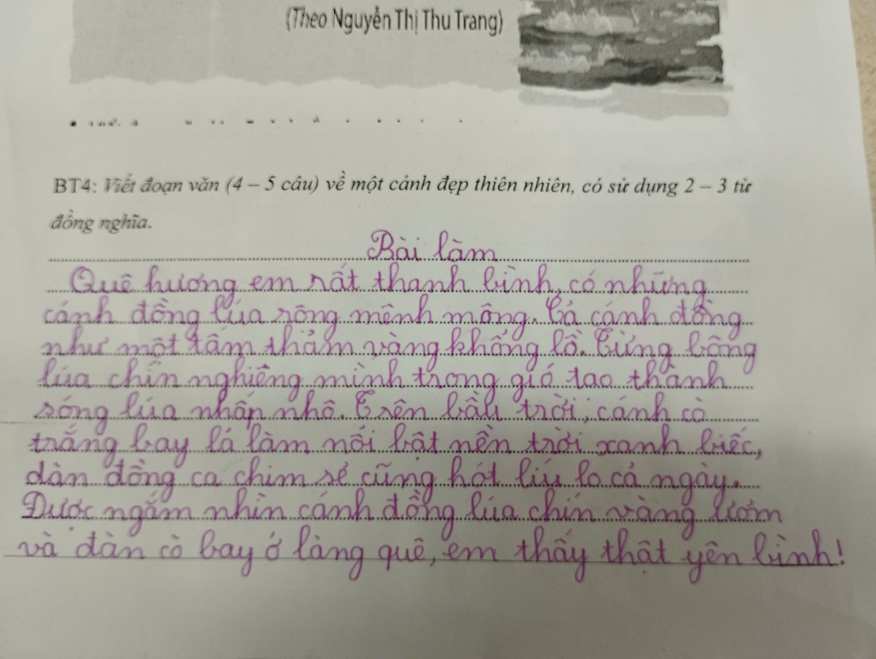

Slide 21
4. Viết đoạn văn (4 – 5 câu) về một cảnh đẹp thiên nhiên, có sử dụng 2 – 3 từ đồng nghĩa.
Ví dụ: Cánh đồng quê em thật rộng lớn. Lúa xanh ngút tầm mắt trải dài mênh mông. Trời cao và xanh bát ngát. Gió thổi nhè nhẹ làm cho song lúa đuổi nhau ra xa mãi. Trên trời cao, những cánh cò chao nghiêng. Con đường làng rộng thênh thang chạy ngang qua cánh đồng. Em đi học về hương lúa quyện theo em.

Slide 22
có nghĩa giống nhau
Từ đồng nghĩa là những từ
có nghĩa gần giống nhau
Khi viết hoặc nói, cần lựa chọn từ phù hợp nhất với ý nghĩa được thể hiện.

Slide 23




